Slide 1
文献阅读分享
王沛然

Slide 2
目录
文献阅读的重要性
文献查找
文献阅读的方法
文献笔记

Slide 3
个人介绍
网络空间安全专业，卓越人才班，GPA 3.90，91.0，排名2/172
国家奖学金和综合一等奖学金得主
一篇CCF-A期刊在投，两篇CCF-C会议，一篇EI会议发表
微软亚洲研究院系统研究组研究实习
约翰·霍普金斯大学研究实习
雅思自学7.5，GRE自学326
国家级大创、省级大创参与者
互联网+省银、校金、校银

Slide 4
文献阅读的重要性
为什么文献阅读这么重要？我为什么不能直接A上去？😩

Slide 5
为什么要读论文？
读论文为什么重要：
提升自己知识深度，跟上前沿研究的深度
了解最新的研究热点
了解学术圈生态
有哪些比较出名的组？
有哪些常在这个领域发论文的组？
提高阅读和写作水平

Slide 6
文献查找
文献那么多？我应该怎么查找呢？找到文献后如何区分哪些需要精读，哪些需要粗读呢？😲

Slide 7
如何查找文献？
文献搜索平台：
中文：
知网、百度学术
英文：
Google Scholar, Research Gate
本领域的著名出版商，比如计算机领域的ACM，电子电气计算机领域的IEEE
查找方法：
相关关键词搜索
在已有的论文的引用文献和引用改论文的文献找
综述

Slide 8
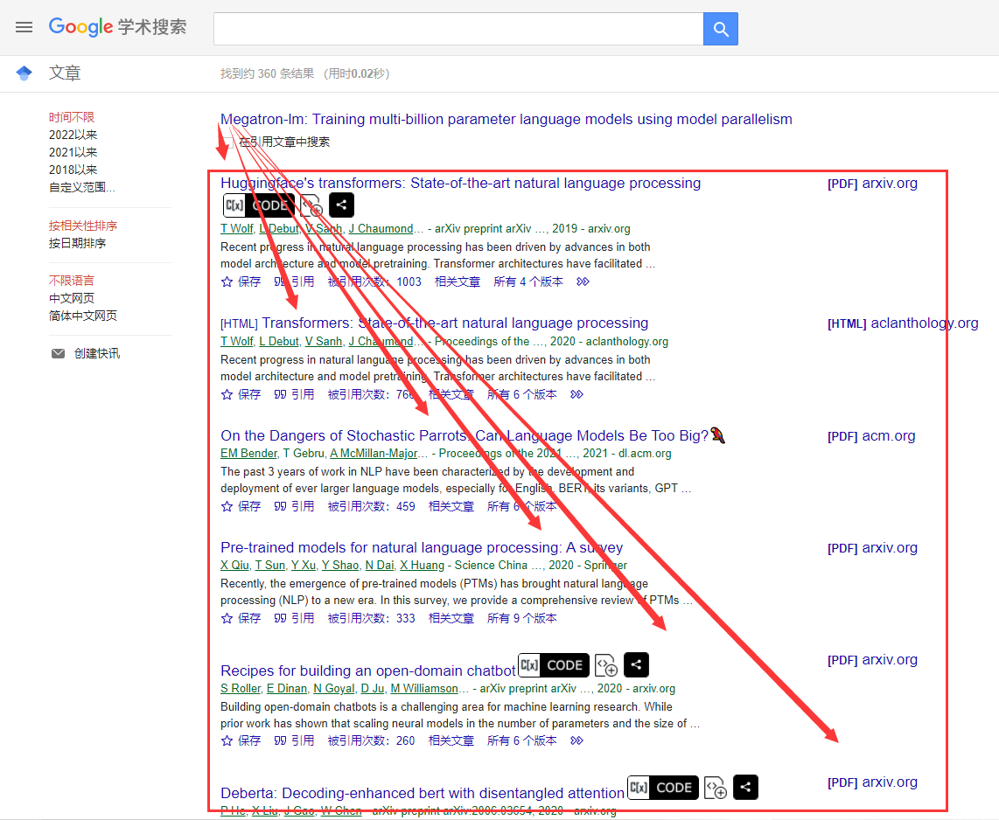
利用引用文献查找

Slide 9
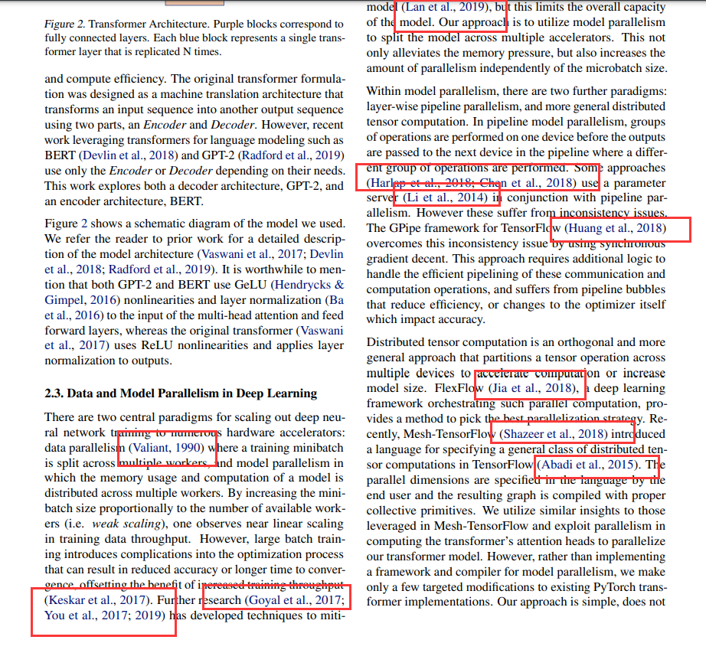
利用引用文献查找

Slide 10
什么是精读和粗读
什么是粗读？
什么是精读
目的：了解论文解决的问题，研究的方法，不细究方法的细节问题
适用范围：和你的研究方向间接相关或者有那么一点关系但关系不大的论文
目的：细致的了解论文的整个脉络，研究思路及方法，乃至于使用的数据来源等
适用范围：与你的研究方向十分相关的论文，乃至于你需要借鉴的论文

Slide 11
文献阅读的方法
现在我要读一篇文献了，这么多公式我要全部弄懂吗？论文需要我全部看完吗？😰

Slide 12
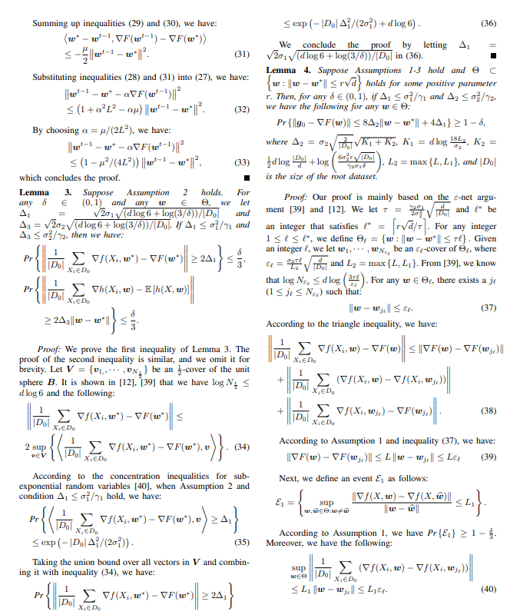
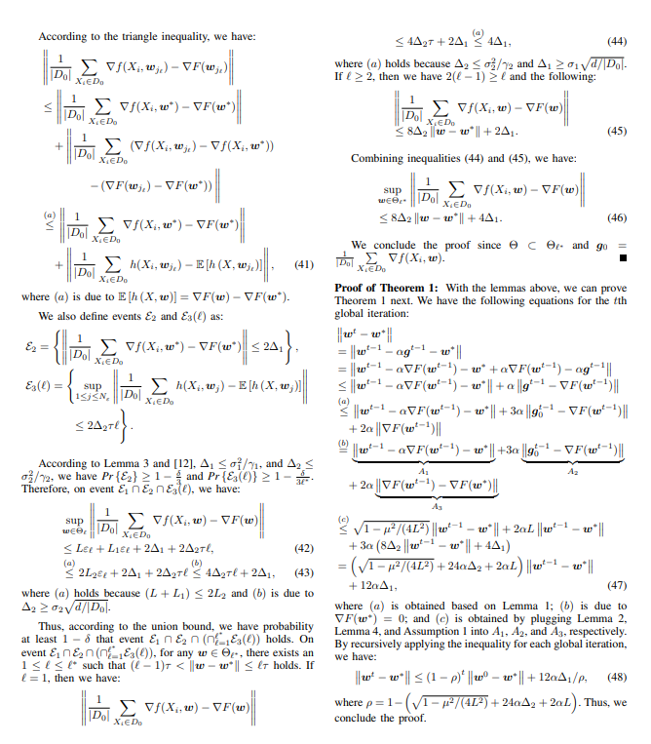
如何读一篇文献

Slide 13
如何读一篇论文
一些误区：
读论文要从头到尾读
读论文要全部看懂才算读懂
论文的公式要全部推一遍

Slide 14
如何读一篇论文
先读abstract
再读contributions
再读conclusion
读主体内容（精读）
看框架图（framework）
看实验图
读正文

Slide 15
文献笔记
我可能需要偶尔复习下这篇文章，但是我总不可能重新看一遍呀？😫

Slide 16
如何做文献笔记？
文献笔记软件：
Mendeley
EndNote
如何记录文献笔记：
整理所有文献的基本研究问题和思路（按照解决问题的方法分类）

Slide 17
文献阅读分享 感谢倾听
王沛然

